Slide 1
ClassNSeg论文报告
1851087 李佳泽 1853971 王天

Slide 2
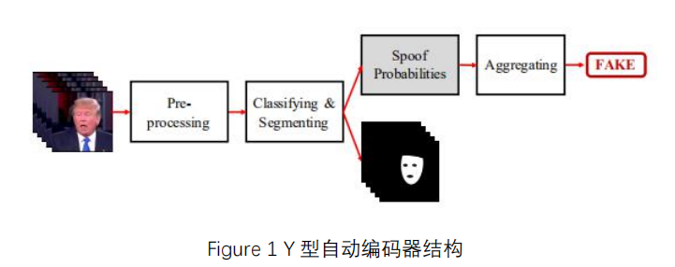
原理介绍
论文主要提出了一种 Y 型自动编码器模型，其在两个总体分支上分别实现了对于视频伪造概率的确定、视频伪造区域的分割和重建原视频的功能。其中分割和重建功能是在其中一 个总体分支上进一步划分成两个分支分别完成。使用 Y 型结构使得不同分支上的任务可以在早期阶段共享信息，从而提高模型多任务学习的性能。

Slide 3
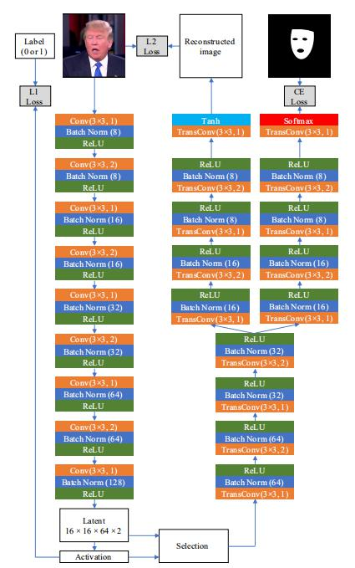
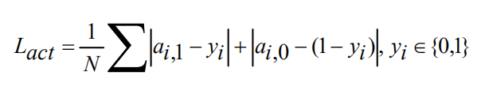
原理介绍
分支一：分类
使用(3,3)大小的卷积核进行卷积运 算，每一个卷积层后紧接着一个批正则化层和一个 ReLU 激活函数
网络中各层卷积核的步长在 1 和 2 之间进行交替
激活损失

Slide 4

原理介绍
分支二：分割
使用(3,3)大小的卷积核进行反卷积运算，每一个反卷积层后紧接着一个批正则化层和一个ReLU激活函数层，网络中各层卷积核的步长依然是在1和2之间进行交替
通过 Softmax 函数生成分割图像的 mask，将计算得到的 mask 与 ground-truth 通过交叉熵损失函数进行一致性比对
分割损失

Slide 5

原理介绍
分支三：重建
通过 Tanh 函数生成重建帧图像，之后计算原视频帧和重建帧 的 L₂距离得到损失函数
重建损失
分类任务和分割任务被认为同等重要
视频帧重建对分割任务起到了重要作用
因此对于上述三种损失函数采用平均加权的计算方法得到对模型起总体评价作用的损失函数

Slide 6
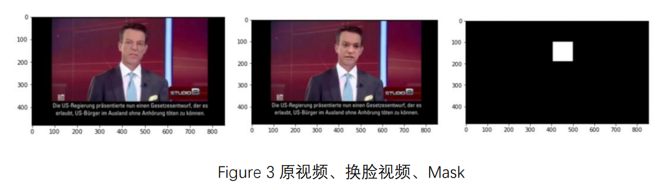
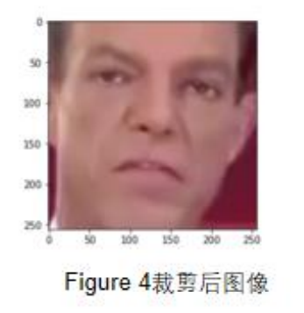
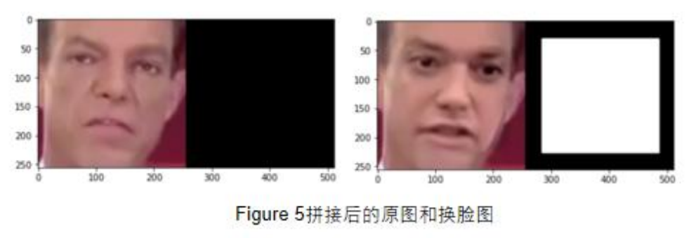
数据集生成
从 FaceForensics++上下载数据，每个视频对应以下三个文件，逐帧处理
裁剪 mask 附近（被换脸区域附近）区域，并调整至模型输入大小(256, 256)，拼接图像 与对应的 mask，同时作为分类和分割任务的输入

Slide 7
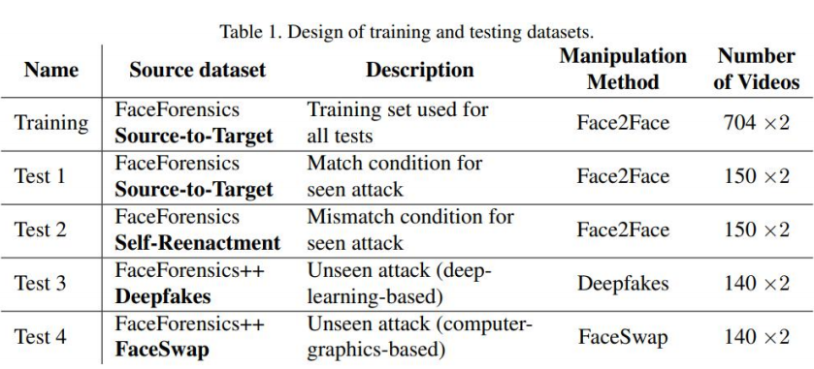
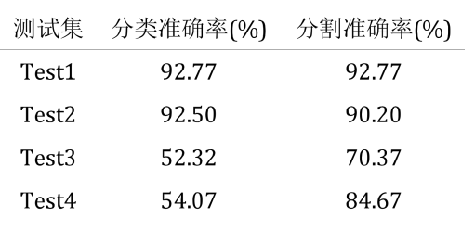
论文实验部分
实验数据
训练集使用 Face2Face Source-to-Target 数据集中的 704 个换脸后视频，704 个原视频， 每个视频中取前 200 帧。
实验结果

Slide 8
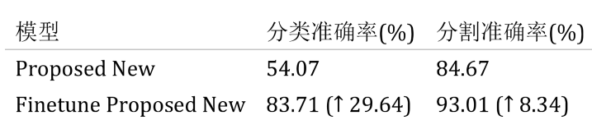
论文实验部分
Finetune
使用 Faceswap 数据进行模型的微调，正负类各 100 个视频，训练 50Epoch在 Test 4 上的实验结果如下：
实验结果分析
在与训练集使用相同方法生成换脸视频的测试集上分类和分割准确率都达到了 不错的水平，但在通过其他方式生成的换脸是视频上效果一般
生成数据集的阶段，每个视频只采用前 200 帧。每两帧之间差异很小。尤其对于新闻中的人脸，位置基本固定，不同帧 时间的差异微乎其微

Slide 9
复现
前面的实验(预训练)使用的数据集规模为 2×704×200 过于庞大，复现并不现实。因此本次实验只针对 Finetune 部分进行复现。
原文中只记录了在 Faceswap 上 Finetune 的结果，复现过程中使用 Deepfakes 数据进行 Finetune（为了与MesoNet的结果进行对比）
数据准备
正负类各 100 个视频，每个视频抽取 10 帧，训练 50Epoch
等间距的抽取 10 帧（间距为总帧数/10），使得同一个视频中抽取 的不同帧有更大的差异
数据集下载
python download++.py datasets/ -d original -c c23 -t videos
python download++.py datasets/ -d Deepfakes -c c23 -t masks
python download++.py datasets/ -d Deepfakes -c c23 -t videos

Slide 10
复现
数据集生成
修改 create_dataset_Deepfakes.py 中逐帧抽取部分
vidcap_real.set(cv2.CAP_PROP_POS_FRAMES, start_frame_number)
success_real, image_real = vidcap_real.read()
vidcap_fake.set(cv2.CAP_PROP_POS_FRAMES, start_frame_number)
success_fake, image_fake = vidcap_fake.read()
vidcap_mask.set(cv2.CAP_PROP_POS_FRAMES, start_frame_number)
success_mask, image_mask = vidcap_mask.read()
start_frame_number += pass_img_num

Slide 11
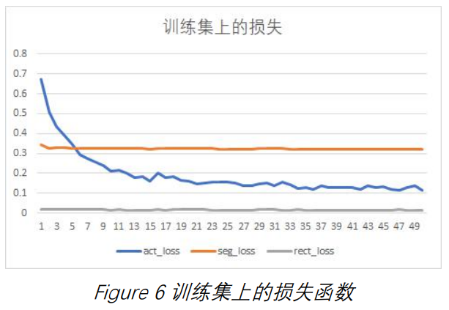
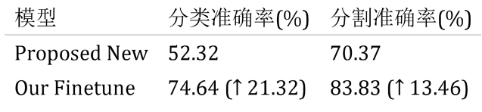
复现
实验结果
训练集上的三个损失函数的衰减情况
在 Deepfakes 测试集上的准确率提升

Slide 12
谢谢！

